Slide 1
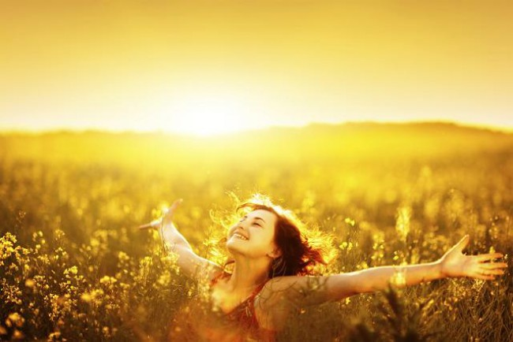
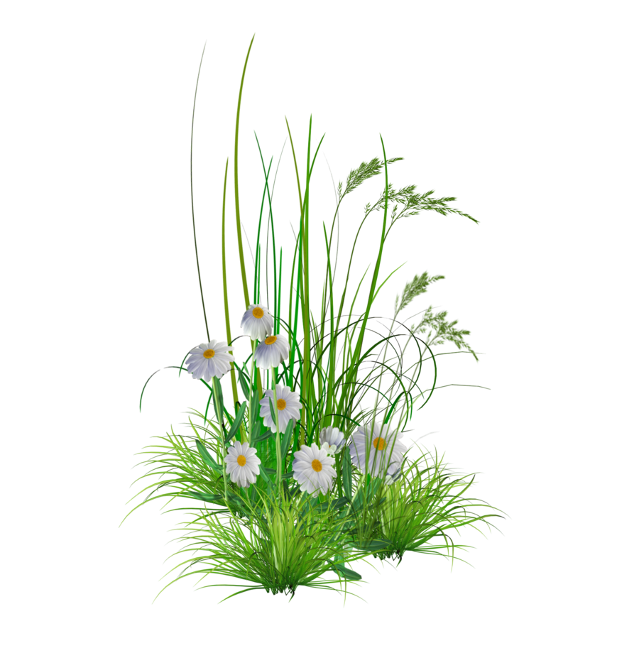
আজকের ক্লাসে সবাইকে স্বপ্নময়
শুভেচ্ছা

Slide 2
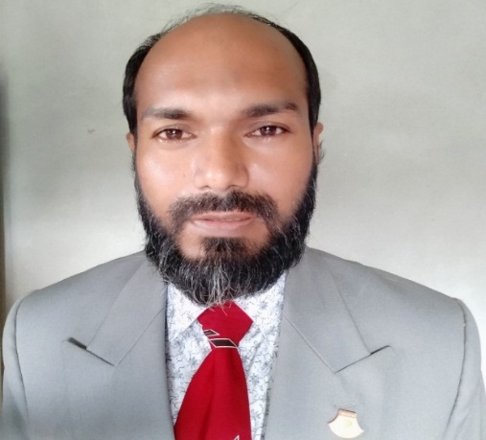
শিক্ষক পরিচিতি
পাঠ পরিচিতি
মোঃ আনোয়ার হোসেন
প্রভাষক বাংলা
চৌরা কশবা নেছারিয়া আলিম মাদ্রাসা
নিয়ামতপুর, নওগাঁ।
মোবাঃ ০১৭৩৬৭৫৩০৫০
ই-মেইল anwarhossainmm@,gmail.com
শ্রেণিঃ নবম
বিষয়ঃ বাংলা প্রথম পত্র
কবিতা
সময়ঃ ৫০ মিনিট
তারিখ ০7/1২/২০১৯

Slide 3
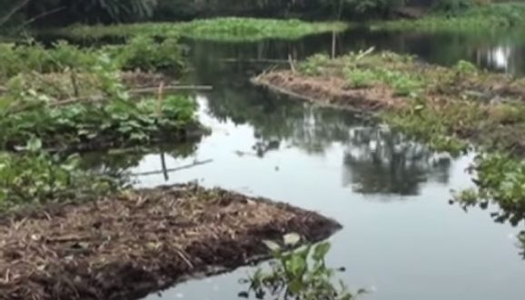
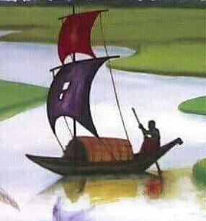
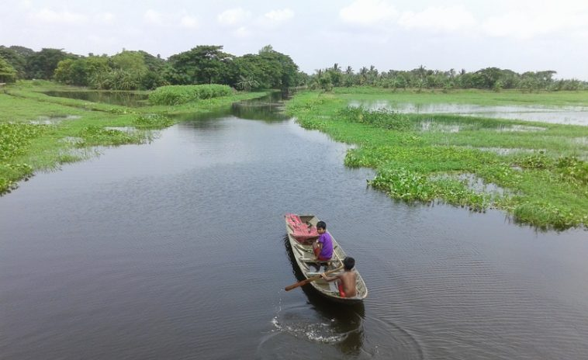
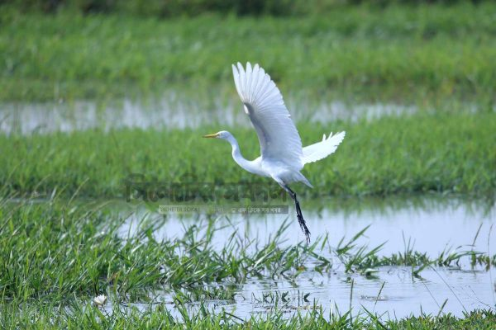
উত্তর গুলো মিলিয়ে নিই; ছবিতে আমরা দেখতে পাচ্ছি চির প্রবাহমান প্রিকৃতি।
ছবিতে তোমরা কী দেখতে পাচ্ছ?

Slide 4
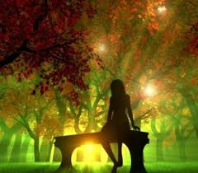
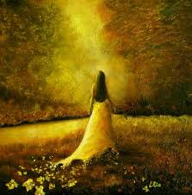
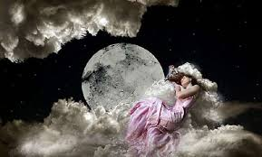
সেই দিন এই মাঠে কী বেঁচে থাকবে আর কী বেঁচে থাকবেনা?
উত্তর গুলো মিলিয়ে নিই; বেঁচে থাকবে সোনার স্বপ্ন কিন্তু কবি থাকবে না সেই দিন এই মাঠে।

Slide 5
তাহলে, ছবিতে আমরা রূপময় বাংলার প্রবাহমান প্রাকৃতিক চিত্র দেখলাম।
কবি ও মানুষের তৈরি সভ্যতা ধ্বংস হবে কিন্তু সেই দিন এই মাঠ থাকবে চির প্রবাহমান।
সোনার স্বপ্ন ও প্রবাহমান প্রকৃতি নিয়ে লেখা আমাদের আজকের পাঠ….

Slide 6
সেইদিন এই মাঠ
জীবনানন্দ দাশ

Slide 7
শিখনফল
এই পাঠ শেষে শিক্ষার্থীরা …..
১। কবি পরিচিতি বলতে পারবে;
২। মানুষ মারা গেলেও প্রকৃতির চির ব্যাস্ততার গল্প বেঁচে রবে চির কাল বিষয়টি ব্যাখ্যা করতে পারবে;
৩। মানুষ মরণশীল কিন্তু জগতে সৌন্দর্যের মৃত্যু নেই এটি বর্ণনা করতে পারবে।

Slide 8
কবি পরিচিতি
জন্ম: ১৮৯৯ সালে বরিশাল শহরে।
মৃত্যু: ১৯৫৪ সালে কলকাতায় এক ট্রাম-দুর্ঘটনায়।
শিক্ষা জীবন:বরিশাল ব্রজমহন স্কুল,ব্রজমহন কলেজ,
কলকাতা প্রেসিডেন্সি
কলেজ, কলকাতা বিশ্ব বিদ্যালয়।
সাহিত্য কর্ম: ঝরা পালক,ধুসর পাণ্ডুলিপি,বনলতাসেন,রূপসীবাংলা।
কর্মজীবনঃ: অধ্যাপনা, সুদীর্ঘকাল তিনি অধ্যাপনা করেন।

Slide 9
রূপসী বাংলার কবি জীবনানন্দ দাশ সম্পর্কে আরো তথ্য জানার জন্য আমরা একটি ভিডিও দেখি

Slide 10
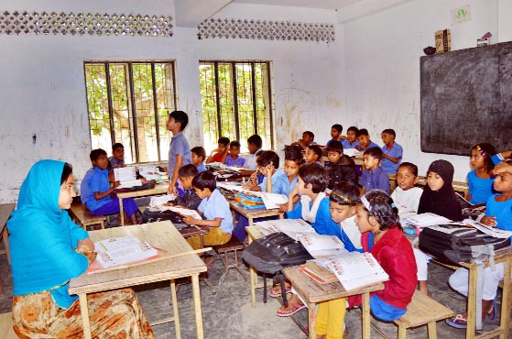
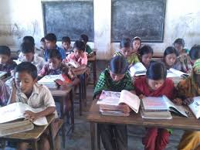
আদর্শ পাঠ
সরব পাঠ

Slide 11
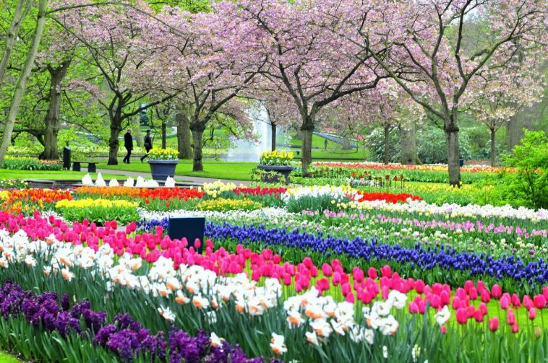
চলো আমরা কবিতাটির একটি চমৎকার আবৃতি শুনি

Slide 12
এসো, এবার আমরা পাঠ সংশ্লিষ্ট ছবির মাধ্যমে পাঠ আলোচনা করি।
ছবির মাধ্যমে আলোচনা

Slide 13
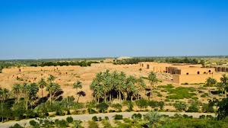
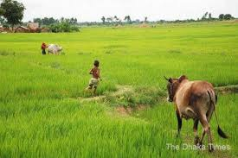
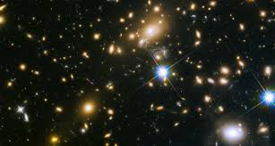
সেই দিন এই মাঠ স্তব্ধ হবে নাকো জানি
এই নদী নক্ষত্রের তলে

Slide 14
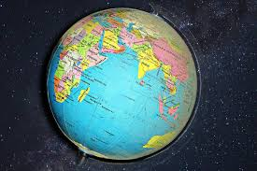
সেদিনও দেখিবে স্বপ্ন-
সোনার স্বপ্নের সাধ পৃথিবীতে কবে আর ঝরে!

Slide 15
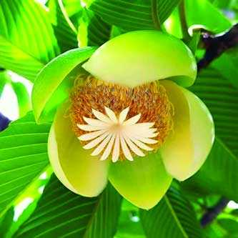
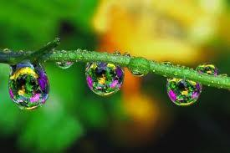
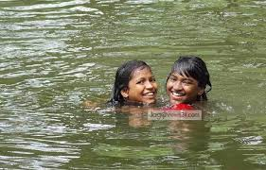
আমি চলে যাব বলে
চালতা ফুল কি আর ভিজিবেনা শিশিরের জলে
নরম গন্ধের ঢেউয়ে?

Slide 16
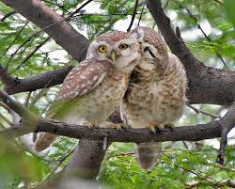
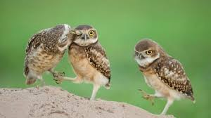
লক্ষ্মীপেঁচা গান গাবে নাকি তার লক্ষ্মীটির তরে?
সোনার স্বপনের সাধ পৃথিবীতে কবে আর ঝরে!

Slide 17
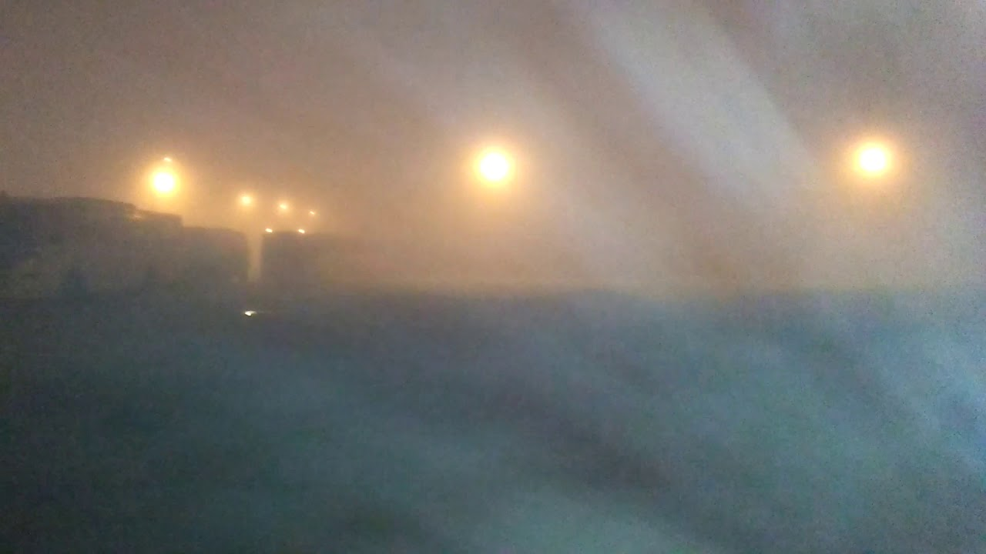
চারিদিকে শান্ত বাতি – ভিজে গন্ধ – মৃদু কলরব;
খেয়ানৌকোগুলো এসে লেগেছে চরের খুব কাছে;

Slide 18
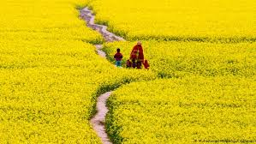
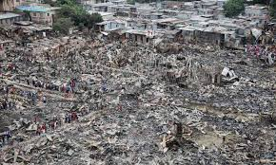
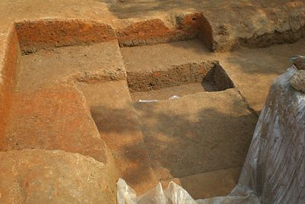
পৃথিবীর এই সব গন্ধ বেঁচে র’বে চিরকাল;-
এশিরিয়া ধুলো আজ – বেবিলন ছাই হয়ে আছে।

Slide 19
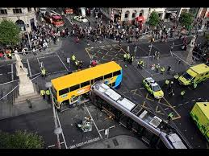
এই রকম একটি দুর্ঘটনায় নিহত হন “রূপসী বাংলার” কবি জীবনানন্দ দাশ।

Slide 20
একক কাজ
৩ মিনিট
প্রশ্নঃ- রূপসী বাংলার কবি জীবনানন্দ দাশ কিভাবে এবং কখন মৃত্যু বরণ করেন ?
উত্তরঃ- ১৯৫৪ খ্রিষ্টাব্দের ১০ই অক্টোবর জীবনানন্দ দাশ কলকাতার এক ট্রাম-দূর্ঘটনায় আহত হন এবং ২২শে অক্টোবর তিনি মৃত্যু বরণ করেন।

Slide 21
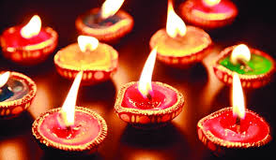
এই গুলো প্রাকৃতিক সৌন্দর্য চির কাল বেঁচে থাকবে যা নিয়ে কবিরা কবিতা লেখেন।

Slide 22
জোড়ায় কাজ
৫ মিনিট
প্রশ্নঃ- “পৃথিবীর এইসব গল্প বেঁচে রবে চিরকাল” বলতে কবি কি বুঝিয়েছেন?
উত্তরঃ-মানুষের মৃত্যু আছে কিন্তু জগতে সৌন্দর্যের মৃত্যু নেই। মানুষের স্বপ্নেরও মৃত্যু নেই। প্রকৃতিতেও থাকে চির ব্যাস্ততা। চালতা ফুল ফুটে,খেয়া নৌকা চলে,লক্ষ্মীপেঁচা গান গায়। এগুলো চির কাল পৃথিবীতে বেঁচে থাকবে।

Slide 23
দলীয় কাজ
১০ মিনিট
ক দল
কবির মৃত্যুর পরও এই মাঠে কোন কোন সৌন্দর্য গুলো বেঁচে রবে?
খ দল
কবি চলে যাবে বলে কি ফুটবেনা এবং কি ভিজবেনা?
গ দল
“সেই দিন এই মাঠ” কবিতায় পৃথিবীর কোন গল্প গুলো বেঁচে রবে চির কাল?
ঘ দল
“সেই দিন এই মাঠ” কবিতায় কি আজ ধুলো ও ছাই হয়ে আছে?

Slide 24
মূল্যায়ন
সঠিক উত্তরে ক্লিক কর
১ । “সেই দিন এই মাঠ” কবিতায় কবি কোথায় চলে যেতে চেয়েছেন?
ক.বিদেশে
খ. নিজ গ্রামে
দুঃখিত! তোমার উত্তর সঠিক হয়নি
দুঃখিত! তোমার উত্তর সঠিক হয়নি
অভিনন্দন! তোমার উত্তর সঠিক হয়েছে।
দুঃখিত! তোমার উত্তর সঠিক হয়নি
দুঃখিত! তোমার উত্তর সঠিক হয়নি
দুঃখিত! তোমার উত্তর সঠিক হয়নি
দুঃখিত! তোমার উত্তর সঠিক হয়নি
অভিনন্দন! তোমার উত্তর সঠিক হয়েছে।
গ. পরপারে
ঘ. শহরে
২। “সেই দিন এই মাঠ” কবিতায় কী ছায় হয়ে আছে?
ক. এশেরিয়া
খ. বেবিলন
গ. ট্রয়নগরী
ঘ. বাগদাদ নগরী

Slide 25
মূল্যায়ন
সঠিক উত্তরে ক্লিক কর
১ । “সেই দিন এই মাঠ” কবিতায় কিসের সাধ পৃথিবীতে আর ঝরেনা?
ক.চালতা ফুলের
খ. সোনার স্বপ্নের
দুঃখিত! তোমার উত্তর সঠিক হয়নি
দুঃখিত! তোমার উত্তর সঠিক হয়নি
অভিনন্দন! তোমার উত্তর সঠিক হয়েছে।
অভিনন্দন! তোমার উত্তর সঠিক হয়েছে।
দুঃখিত! তোমার উত্তর সঠিক হয়নি
ঘ. ভিজে গন্ধের
দুঃখিত! তোমার উত্তর সঠিক হয়নি
গ. শিশিরের শব্দের
দুঃখিত! তোমার উত্তর সঠিক হয়নি
দুঃখিত! তোমার উত্তর সঠিক হয়নি
২। “সেই দিন এই মাঠ” কবিতায় খেয়া নৌকাগুলো কোথায় লেগেছে?
ক. ক্ষেতের কাছে
খ. চরের কাছে
গ. নদীর ঘাটে
ঘ. খেয়া ঘাটে

Slide 26
বাড়ীর কাজ
“সেই দিনেই মাঠ”কবিতায় মরণশীল ব্যক্তি মানুষ মৃত্যুর কোলে ঢলে পড়লেও প্রকৃতিতে থাকে চির ব্যস্ততা। প্রকৃতির কি কি ব্যস্ততার কথা কবিতায় তুলেধরা হয়েছে এ বিষয়ে ১০ টি বাক্য লিখবে।

Slide 27
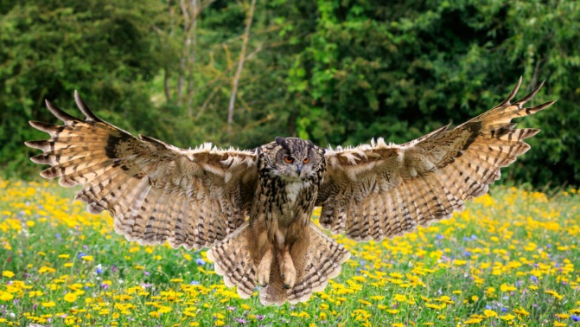
ক্লাসে অংশ গ্রহণ করার জন্য সবাইকে
ধন্যবাদ

